Slide 1
SWBStrategy Reporte Semanal de Avance
09 / 07 / 2013

Slide 2
Reporte de Roles

Slide 3
Administrador de Diseño
Responsable: José Jiménez
Ejecutadas en la semana
Tarea | Comentario
Ninguna
Pendientes /Atrasos
Revisar con el equipo la forma en que se va a trabajar el desarrollo de los casos de uso en Enterprise Architect.

Slide 4
Administrador de implementación
Responsable: Martha Elvia Jiménez Salgado
Ejecutadas en la semana
Tarea | Comentario
Revisión de clases en subversion | Revisar que se cumplan con las convenciones de código, debido a que no están documentadas las clases. Existen muchas líneas de código comentadas no utilizadas. Quitar los comentarios de consola. Verificar que su checklist de revisión contemple estos detalles.
Definir comentarios de interfaces y clases en ontología
Reporte de líneas de código
LOC Planeadas (09/07/2013) | LOC Actuales (09/07/2013)
20985 | 429

Slide 5
Support Manager
Responsable: Martha Elvia Jiménez Salgado
Ejecutadas en la semana
Tarea | Comentario
Pendientes /Atrasos
Tarea | Comentario
Soporte a VNC | Siguió quedando pendiente esta tarea
No se ha conseguido monitor, teclado y mouse para el servidor | El líder esta a cargo del servidor y sus reinicios.

Slide 6
Quality Manager
Responsable: José Jiménez
Ejecutadas en la semana
Tarea | Comentario
Presentación del estado de calidad en la junta semanal. | Se revisaron los datos generados por los miembros del equipo durante la ejecución de las tareas.

Slide 7
Planning Manager
Responsable: Martha Elvia Jiménez Salgado
Ejecutadas en la semana
Tarea | Comentario
Consolidado de las tareas de los miembros de trabajo | Se realizará a inicio de semana el consolidado de las tareas de todos los miembros de trabajo
Pendientes /Atrasos

Slide 8
Process Manager
Responsable: José Jiménez
Ejecutadas en la semana
Tarea | Comentario
Revisión de la ejecución del proceso de desarrollo de código por parte de cada uno de los miembros de trabajo.
Modificación del Proceso de Desarrollo de Ontologías, en base a las necesidades detectadas previamente. | Falta actualizar en Subversion (por la falla de energía eléctrica del lunes 08/07/13)

Slide 9
Administrador de Interfaz con el usuario
Responsable: Carlos Ramos Incháustegui
Tareas ejecutadas en la semana | Comentario
Periodicidad | El bloqueo y desbloqueo de medición lo estamos proponiendo manual
Tarea pendientes y atrasos | Comentario
Sesión semanal de aclaración de dudas con el cliente | Miércoles 3 de julio, preparen por escrito las dudas. De los punto a tratar están: Tabla de datos Revisar el bloqueo de periodicidades (no automático)
Look & feel de estados y períodos | Respetar el look & feel de SWB

Slide 10
Administrador pruebas
Responsable: Carlos Ramos Incháustegui
Tareas ejecutadas en la semana | Comentario
Asignar períodos a elementos | Probar por: Comportamiento (eliminar, desactivar) Validez (asignar sólo activos y accesibles por el usuario)
Asignar estados a elementos | Probar por: Comportamiento (eliminar, desactivar) Validez (asignar sólo activos y accesibles por el usuario)
Tarea pendientes y atrasos | Comentario
Pruebas integrales Objetivos Indicadores | Probar por: Asignación coherente de períodos Asignación coherente de periodicidad Asignación coherente de estados
Pruebas unitarias para: Asignar periodicidad a elementos | Probar por: Comportamiento (eliminar, desactivar) Validez (asignar sólo activos y accesibles por el usuario)

Slide 11
Reportes Individuales de Status

Slide 12
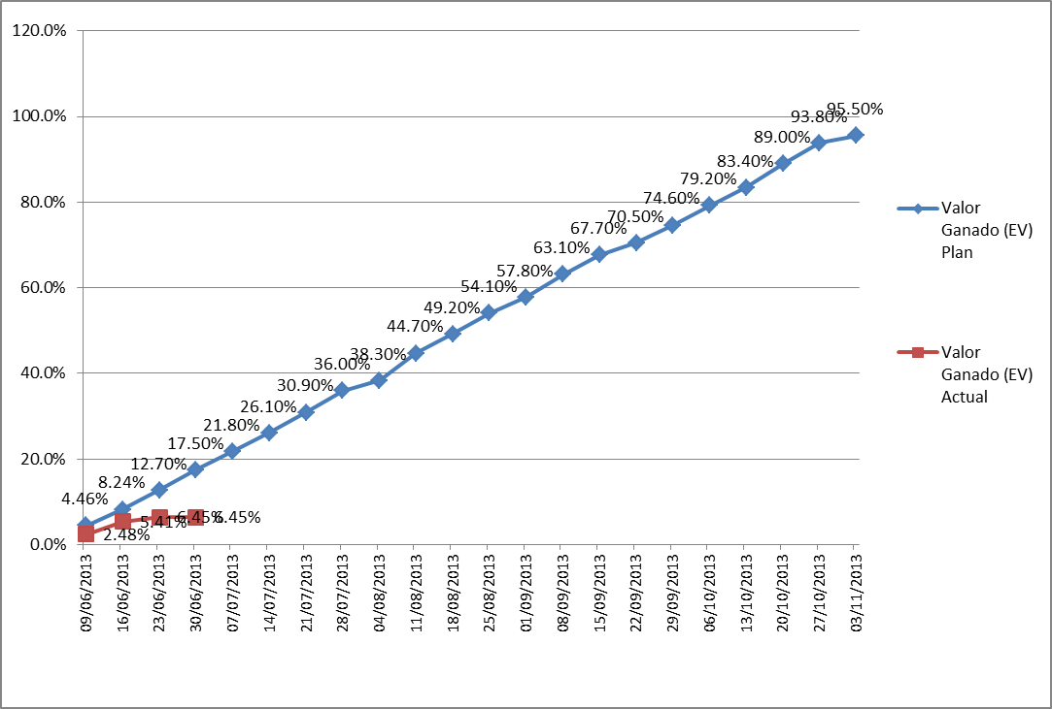
Carlos Ramos Incháustegui

Slide 13
Carlos Ramos Incháustegui
Status Ciclo: Atrasado
Semana Actual (01/07/2013)
VG: | 40% | Atraso | Horas: | 35 % | Atraso
Semana anterior (17/06/2013)
VG: | 62% | Atraso | Horas: | 41% | Atraso
Fecha Planeada | Fecha Actual | Fecha Pronosticada
03/11/2013 | 17/11/2013 | 25/05/2014

Slide 14
Carlos Ramos Incháustegui
Causas:
Trabajos de mantenimiento.
Acciones de corrección:
Continuar con la carga extra de task hours
Fecha Estimada de recuperación: 27 de julio de 2013.

Slide 15
Tareas de la próxima semana
Tareas de la semana anterior
Componente (grupo de tareas) | Comentario
Componente (grupo de tareas) | Comentario
Administración de Series | Propongo se me asigne este producto para continuar con el siguiente
Recurso de criterios de semaforización

Slide 16
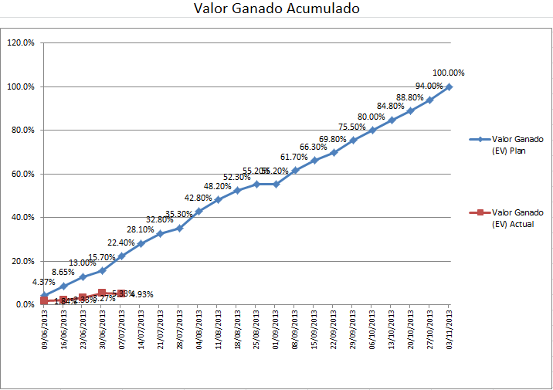
José Jiménez

Slide 17
José Jiménez
 | Horas Directas |  |  |  |  | Valor Ganado (EV)
 | Plan | Actual | Actual/Plan | Plan-Actual | Atraso |  | Plan | Actual | Actual/Plan | Plan-Actual | Atraso
Last Week | 24:00 | 16:04 | 0.67 | 03:56 |  |  | 5.16% | 0.00% | 0 | 5.16%
A la Fecha (17/06/13) | 100:00:00 | 60:51:00 | 0.61 | 39:09:00 | 39.15% |  | 21.30% | 4.93% | 0.23 | 16.37% | 76.85%
Average per Week To Date | 20:00 | 12:10 | 0.61 | 07:50 |  |  | 4.26% | 0.99% | 0.23 | 3.27%
Completed Tasks To Date | 23:02 | 43:25:00 | 1.88
Status Ciclo: Atrasado
Semana Actual (30/06/2013)
VG: | 78.85% | Atrasado | Horas: | 39.15% | Atrasado
Semana anterior (30/06/2013)
VG: | 68.27% | Atrasado | Horas: | 41.05% | Atrasado
Fecha Planeada | Fecha Actual | Fecha Pronosticada
03/11/2013 | 06/12/2013 | 06/09/2014

Slide 18
José Jiménez
Causas:
Replaneación de las tareas asignadas. Cambio en los EV de las tareas terminadas este ciclo.
Tiempo subestimado para las actividades realizadas.
Tiempo invertido en sesiones de trabajo para el proyecto
Acciones de corrección: Cambiando a 30 task Hrs. a la semana, hasta el 7 de octubre.
Fecha Estimada de recuperación: 27/10/2013.

Slide 19
Productos Terminados este ciclo
Componente (grupo de tareas) | Comentario
Ningún producto completo

Slide 20
Productos de la próxima semana
Componente (grupo de tareas) | Comentario
Objetivos – Vista resumen - Configuración
Objetivos – Vista resumen –Presentación
Objetivos – Vista detalle – Configuración | Es posible tener que desarrollar primero un prototipo

Slide 21
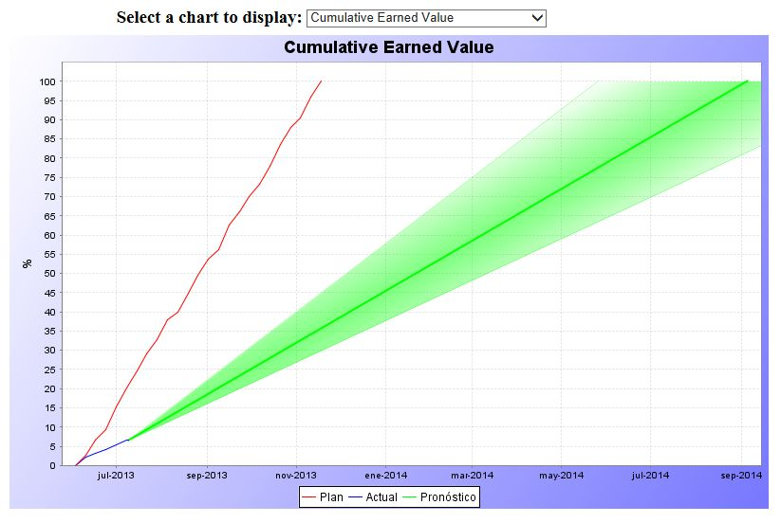
Martha Elvia Jiménez Salgado

Slide 22
Martha Elvia Jiménez Salgado
 | Horas Directas |  |  |  | Valor Ganado (EV)
 | Plan | Actual | Actual/Plan | Plan - Actual | Plan | Actual | Actual/Plan | Plan-Actual
Last Week | 20:00 | 15:27 | 0.77 | 4:33 | 4.88% | 1.33% | 0.27 | 3.43%
A la Fecha (through 16/06/13) | 92:00 | 59:33 | 0.65 | 32:27 | 20.3% | 6.61% | 0.33 | 11.04%
Average per Week To Date | 18:24 | 11:55 | 0.65 | 6:27 | 4.05% | 1.32% | 0.33 | 2.77%
Completed Tasks To Date | 30:02 | 53:06 | 1.77 | -23:04
Status Ciclo: Atrasado
Semana Actual (09/07/2013)
VG: | 67% | Atrasado | Horas: | 35% | Atrasado
Semana anterior (01/07/2013)
VG: | 66% | Atrasado | Horas: | 39% | Atrasado
Fecha Planeada | Fecha Actual | Fecha Pronosticada
17/11/2013 | 10/12/2013 | 05/09/2014

Slide 23
Martha Elvia Jiménez Salgado
Causas:
Tiempo dedicado al checkpoint (Reuniones en equipo con Managment, reuniones de definición del checkpoint, reunión individual para el checkpoint)
Taller de Liderazgo (4 hrs. dedicadas)
Acciones de corrección: Administrar el tiempo para lograr las 4hrs diarias.
Fecha Estimada de recuperación: Con 7 hrs adicionales las dos primeras semanas y 6 hrs mas las 20 hrs, la recuperación pronosticada es 04/11/2013

Slide 24
Productos de la próxima semana
Terminar Mapa Estratégico
Inicio del productor de Indicadores/Casos de prueba integrales

Slide 25
Productos Terminados

Slide 26
Status del Equipo

Slide 27
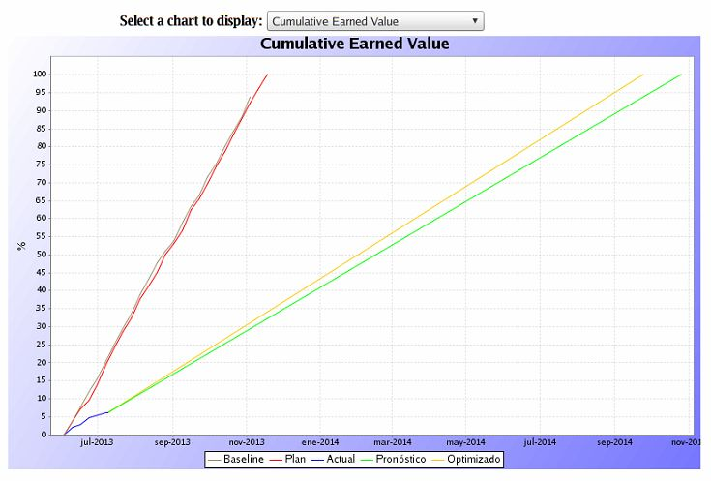
SWBStrategy

Slide 28
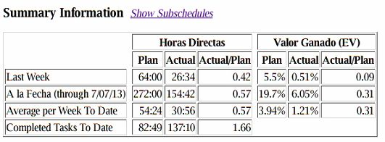
SWBStrategy
Plan – Actual (Hrs Dir) | Plan – Actual (Earned value)
37.26 | 4.99%
117.18 | 13.65%
23.28 | 2.7%
-55.28
Status Ciclo: Atrasado
Semana Actual (09/07/2013)
VG: | 69% | Atrasado | Horas: | 43% | Atrasado
Semana anterior (01/07/2013)
VG: | 60% | Atrasado | Horas: | 38% | Atrasado

Slide 29
Fechas Planeadas, Reales y Pronosticadas
Baseline | Plan | Pronóstico | Replaneada | Optimizado
03/11/2013 | 17/11/2013 | 25/10/2014 | 10/12/2013 | 24/09/2014

Slide 30
Subestimación del proyecto
Team member | Horas promedio por semana | Fecha Pronosticada | Defase en semanas
CIRI | 8.09 | 08/09/2014 | 36
JRJN | 12.10 | 25/10/2014 | 42
MEJS | 11.55 | 05/09/2014 | 35
Total semanas |  |  | 113
Semanas Restantes para final proyecto planeado | 17
Recursos adicionales | 6.64

Slide 31
Reporte de Metas y Riesgos
METAS
Completar las funcionalidades proporcionadas por el cliente en su documento | CIRI
Terminar el primer ciclo del proyecto en octubre | MEJS | El proyecto se encuentra atrasado. Se propone que se incorporen 7 recursos adicionales
Proveer oportunamente la información del proyecto acordada con el administrador del proyecto | CIRI
Generar pips para el proceso de desarrollo de software | JRJN | Avance del 33%
Recopilar métricas correctas de la ejecución completa de los procesos | JRJN | En progreso
Defectos mayores entregados al área de pruebas | JRJN

Slide 32
Reporte de Metas y Riesgos
RIESGOS
Las funcionalidades cubiertas son menos a las esperadas | CIRI
Mala estimación de tiempo y tamaño | MEJS | Existe una subestimación del 66% en tiempo
Falta de especificación de los requerimientos faltantes | CIRI
Incumplimiento de las task hours planeadas ocasionado por mayor tiempo de mantenimiento al planeado | MEJS | Existe un atraso de 38% en el cumplimiento de task hours
El tamaño real de los requerimientos no definidos sea más grande que el estimado | JRJN | A la fecha no es medible
Retrasos de entrega de los insumos de diseño gráfico | CIRI

Slide 33
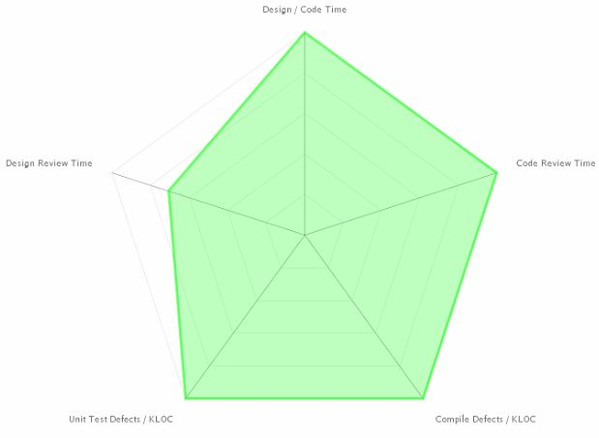
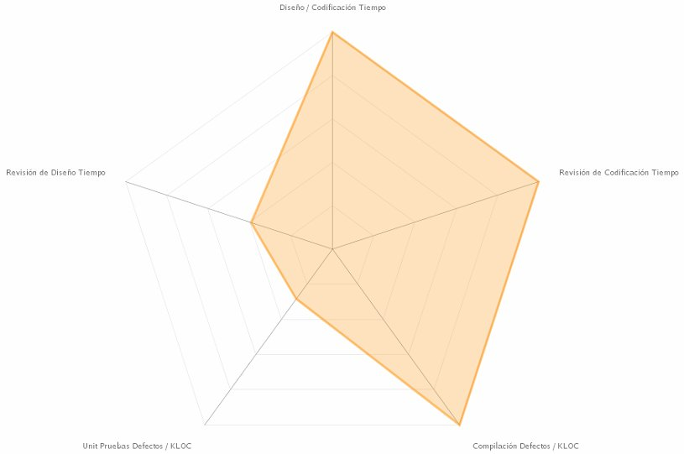
Estado de Calidad
Planeado
56 errores en total
Demasiados errores eliminados hasta la etapa de pruebas

Slide 34
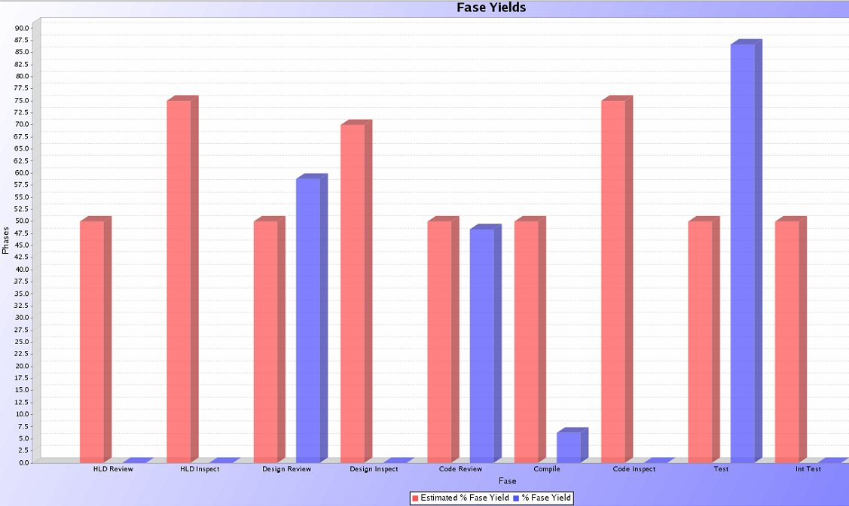
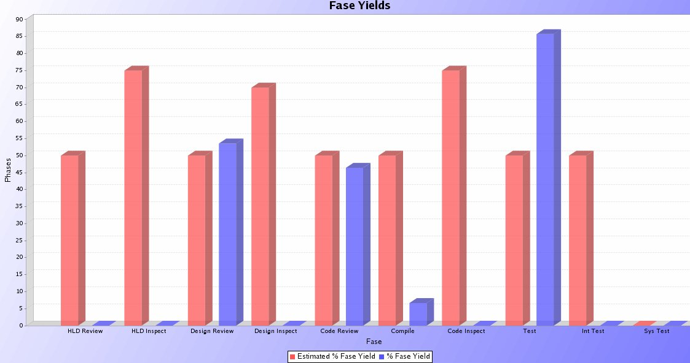
Esta semana
Semana anterior

Slide 35
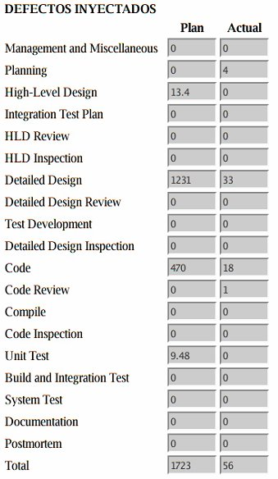
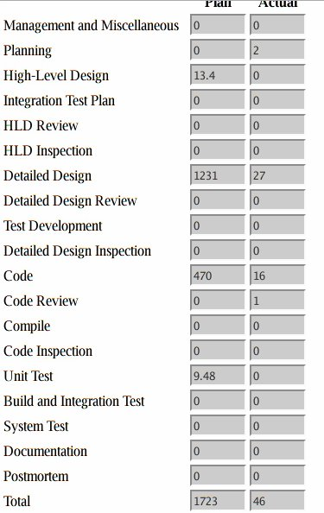
Defectos Inyectados
Semana anterior
Esta semana

Slide 36
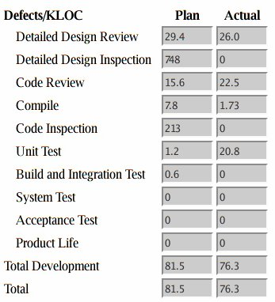
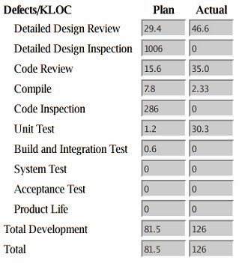
Densidad de defectos
Semana anterior
Esta semana

